Slide 1
Игра змейка
На python с использованием PyQT6
Проект выполнен Аксютиным Олегом

Slide 2
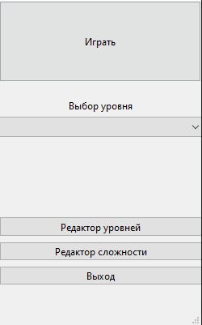
Основные функции и возможности
Управление змейкой, сбор еды, рост змейки, проигрыш при столкновении.
Создание собственных уровней с размещением препятствий и еды. Возможность сохранения и загрузки уровней.
Изменение скорости игры, размера поля, наличие ограничивающих стен.
Использование классов для более легкого добавления новых игровых механик/вещей

Slide 3
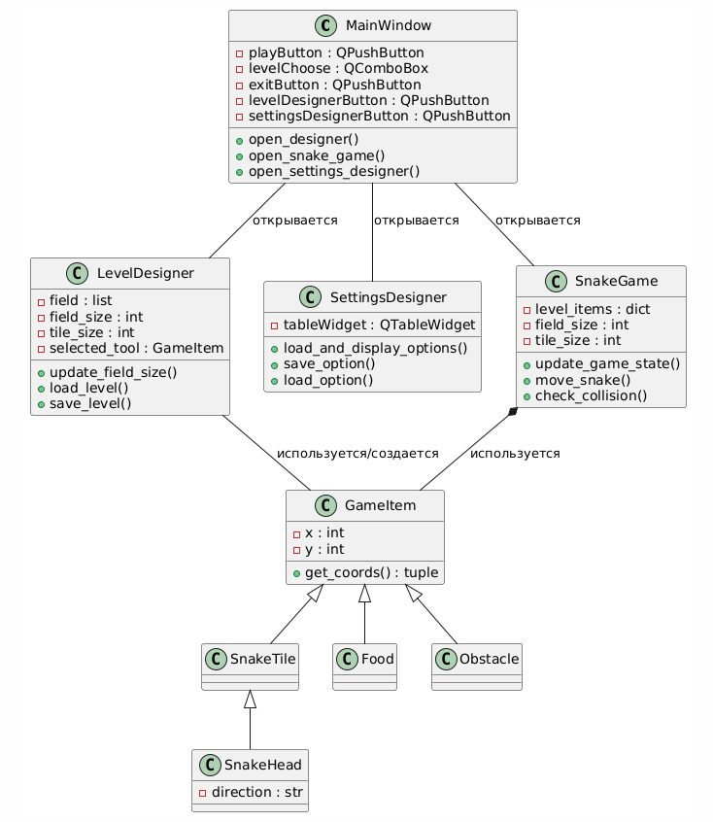
Реализация/архитектура проекта
Собственные классы для хранения информации о предметах в игре
Собственный класс для каждого виджета

Slide 4
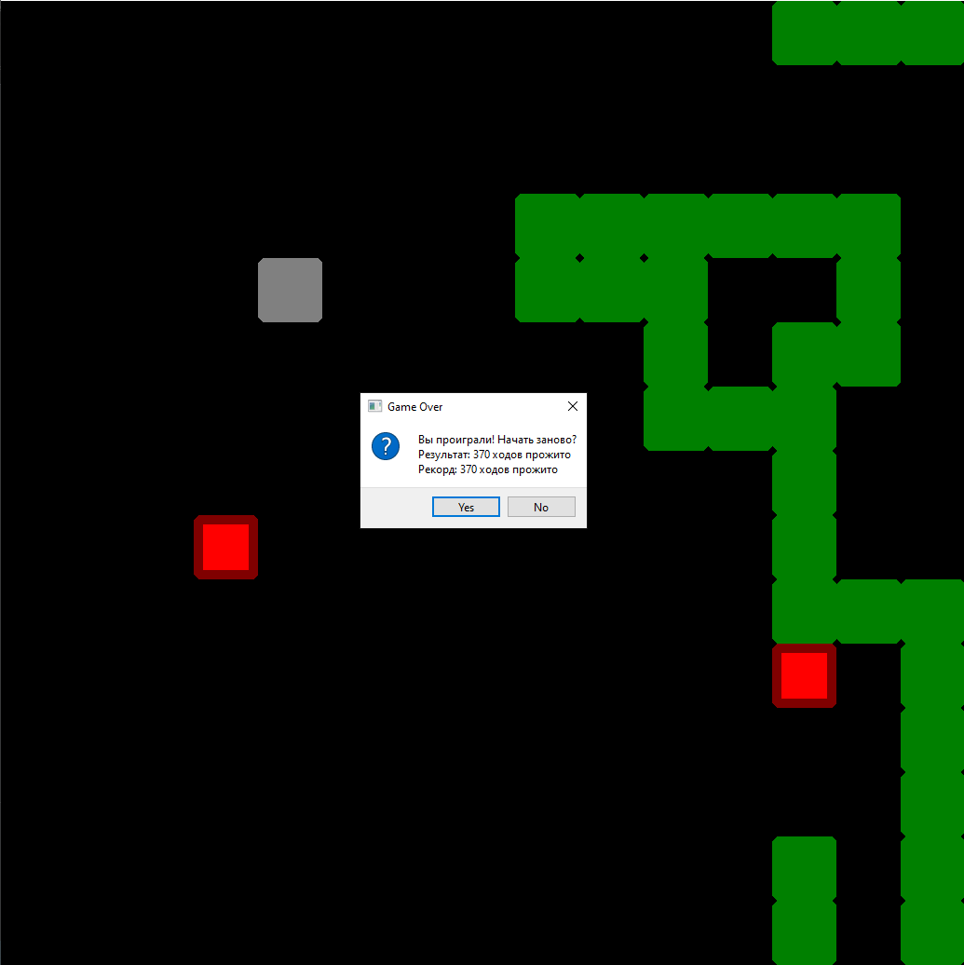
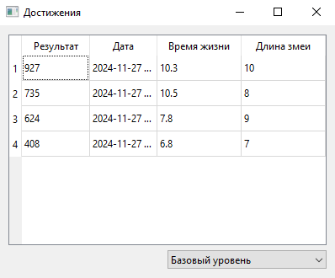
Игра

Slide 5
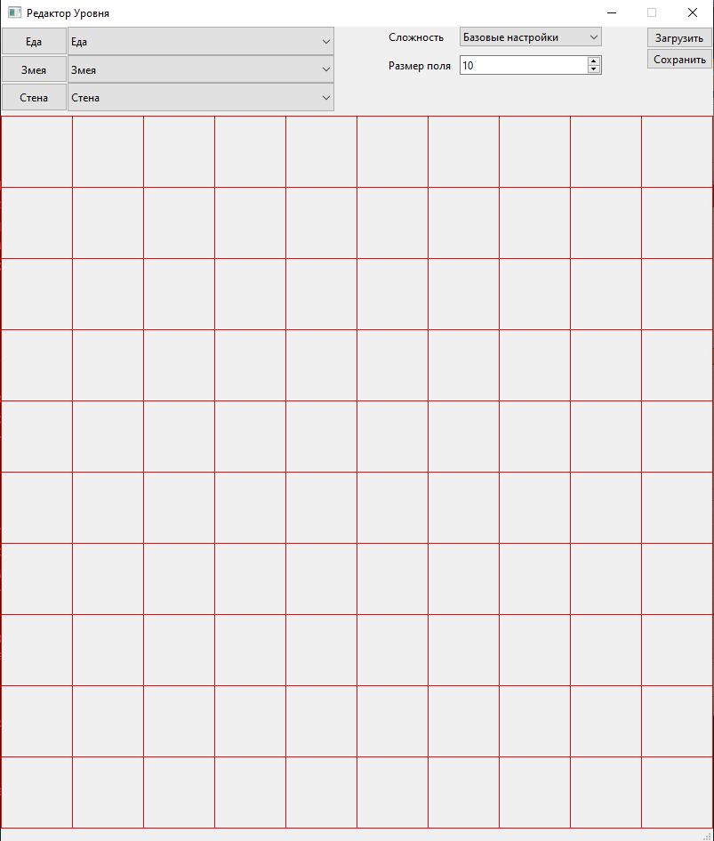
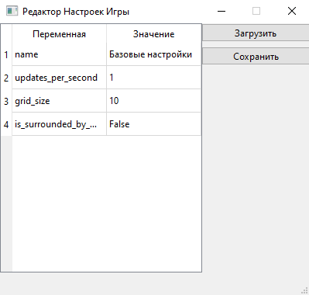
Редакторы

Slide 6
Что еще можно добавить
Перенести некоторый функционал, реализованный в SnakeGame в методы классов, хранящих данные об объектах игры
Добавить больше игровых объектов
Сделать поддержку полей нестандартного размера (не только квадратные)

